Slide 1
ČASOVNICA DOGODKA
Predstavitev besedila razpisa in razpisne dokumentacije
Primeri dobrih praks
Odgovori na vprašanja
PANELISTI
mag. Jurij Dolžan - Urad za informacijsko družbo, MJU (vodja razpisa)
Vilma Režek – Urad za informacijsko družbo, MJU (pravna vprašanja)
mag. Aleš Veršič – Urad za informacijsko družbo, MJU (vodja portala OPSI)
Aleš Vidmar – Kabinet ministra MJU, svetovalec
mag. Egon Milanič - Uprava za informacijsko varnost, MJU (Context Broker in IoT)
Marko Ambrož - vodja Sektorja za arhitekturo in gostovanje informacijskih rešitev, MJU (Context Broker)
Marko Aškerc – svetovalec v Sekretariatu MJU, koordinator projektov

Slide 2
JAVNI RAZPIS ZA DEMONSTRACIJSKE PROJEKTE VZPOSTAVLJANJA PAMETNIH MEST IN SKUPNOSTI »JR PMIS«

Slide 3
VIR SREDSTEV
Operativni program. Prednostne osi 1:
Mednarodna konkurenčnost raziskav, inovacij in tehnološkega razvoja v skladu s pametno specializacijo za večjo konkurenčnost in ozelenitev gospodarstva

Slide 4
NAMEN
Pospešitev digitalnega preoblikovanja občin
z uvedbo in uporabo naprednih digitalnih tehnologij, vzpostavitev dolgoročnih partnerstev deležnikov
vzpostavitev ekosistema, ki bo služil kot odskočna deska za digitalno preoblikovanje SLO
zagotavljanje kvalitetnejšega življenja občanov in obiskovalcev
podjetja pridobijo referenčne projekte.

Slide 5
CILJ
Razvoj, vzpostavitev, testiranje in uvajanje digitalnih rešitev iz različnih vsebinskih področij temelječih na IoT.
zagotovitev standardiziranega in poenotenega načina zbiranja podatkov iz posameznih projektov
ter objava podatkov kot odprtih podatkov z namenom ponovne uporabe.
Ustvarjanje novih podatkovnih virov, ki bodo pomemben vir za razvoj inovativnih rešitev.
izboljšanje javnih storitev za občane in druge uporabnike.

Slide 6
Kazalniki
Število podprtih demonstracijskih projektov (8)
Število objavljenih zbirk podatkov, dostopnih na portalu Odprti podatki Slovenije (OPSI portalu)
Število opravljenih predstavitev demonstracijskih rešitev.
Število uporabnikov storitev.
Rezultate načrtujte realno.

Slide 7
PREDMET RAZPISA
Sofinanciranje priprave, organizacije ter izvedbe demonstracijskih projektov, katerih rezultat morajo biti nove ali izboljšane inovativne, digitalne rešitve in/ali storitve iz vsebinskih področij pametnih mest in skupnosti na osnovi tehnologije interneta stvari.
Ne razvijamo senzorjev, komunikacijske opreme, ne kupujemo rešitev za interno poslovanje (računovodstvo, kadrovska služba).
Javni razpis ni namenjen financiranju vzpostavitve občinske infrastrukture

Slide 8
Demonstracijski projekt za namene tega razpisa vključuje/predstavlja razvoj, vzpostavitev, preizkušanje, ocenjevanje, uporabo in razširitev ukrepov ter metodologij, ki so tehnološko ali družbeno inovativne in bi ga bilo možno, z ustrezno prilagoditvijo, uporabiti širše oziroma za drugačne potrebe. Projekt mora biti že od samega začetka izdelan tako, da bo prikazal, ali uporabljene tehnike in metode delujejo že v okviru projekta.
Končni rezultat projekta mora biti rešitev, ki deluje v praksi in bo služila kot referenčna rešitev za predstavitve zainteresirani zainteresirane javnosti.

Slide 9
UPRAVIČENCI
Upravičenci javnega razpisa so konzorciji občin.
V konzorcij mora biti vključenih minimalno 4 občine iz iste NUTS 3 regije.
Izjema je zasavska regija, kjer je minimum za konzorcij 3 občine.
Ena občina lahko sodeluje v enem konzorciju v enem roku.

Slide 10
VSEBINSKA PODROČJA
Upravljanje z viri in infrastrukturo,
Skrb za okolje,
Zdravo in aktivno življenje,
Mobilnost, logistika in transport,
Kultura, šport in turizem,
Varnost in zaščita.
Vključenost, soodločanje ter ekosistem pametnega mesta, se vključi v povezavi z ostalimi vsebinskimi področji.

Slide 11
ENOTNI PRISTOP
Minimalni inter-operabilnostni mehanizem na stopnji L2 (ang. »OASC Data Models MIM«), ki zagotavlja skupne podatkovne (Open & Agile Smart Cities).
Podatkovne modele, ki se oblikujejo v okviru Strateško razvojnega partnerstva Pametna mesta in skupnosti (SRIP PMIS).
Gradnik CEF: Context Broker.
L1 - Context Information Management
L2 - Skupni podatkovni modeli
L3 - Tržnica

Slide 12
ZAJEM PODATKOV
Zajemanje podatkov za potrebe projekta naj ne bo omejeno le na javno dostopna, zasebna, namensko postavljena senzorska omrežja ali
le na podatke različnih služb in podjetij ter podatke javnega sektorja
temveč je treba predvideti tudi participativno posredovanje podatkov, ki jih uporabniki lahko aktivno prispevajo preko aplikacij za pametne naprave, spletnih strani in kratkih elektronskih sporočil.

Slide 13
PODATKI
Podatki, ki se bodo posredovali na centralno infrastrukturo, bodo morali imeti lastnosti odprtih podatkov po Zakonu o dostopu do informacij javnega značaja in ne bodo smeli posegati v zasebnost posameznikov.
S podatki, ki bodo nastali v okviru projektov, bodo upravljale občine.
Občine so jih skladno z določbami zakona zavezane ponuditi v ponovno uporabo preko posredovanja v svetovni splet.

Slide 14
PODATKI
Objavljeni morajo biti na nacionalnem portalu, ki je namenjen objavi odprtih podatkov, v anonimizirani obliki, strojno berljivih formatih ter pod licenco CC BY 4.0.

Slide 15
DOSTOPNOST
Rešitve, ki bodo nastale, morajo v skladu z ZDSMA zagotavljati dostopnost spletišč in mobilnih aplikacij za vse uporabnike, še posebej za uporabnike z različnimi oblikami oviranosti.
Potrebno načrtovati že od začetka.

Slide 16
REGIJE IZVAJANJA
Konzorciji so lahko samo iz vzhoda, samo iz zahoda ali mešani.
Pomembna je delitev stroškov:
Nakup skupne programske ali strojne opreme se deli na konzorcijske partnerje po št. prebivalcev in na to na V/Z.
Nakup programske ali strojne opreme, ki pa odpade izključno na posamezno občino pa se temu primerno umesti na V/Z.

Slide 17
VIZIJA DIGITALNEGA PREOBLIKOVANJA
Priporočamo pripravo občinskih strategij ali vsaj regijskih (za lastno uporabo).
V prijavi na razpis pripravite vizijo digitalnega preoblikovanja konzorcija, konzorcijskih partnerjev.
Celosten pristop zagotavlja prave učinke in cenovno racionalen pristop.

Slide 18
DOLGOROČNA FINANČNA VZDRŽNOST
Priprava projektov, ki bodo dolgoročno finančno vzdržni.
Posamezen projekt mora delovati še 5 let po zaključku financiranja.
Strošek vzdrževanja programske opreme je vsaj ¼ investicije.

Slide 19
MERILA ZA OCENJEVANJE
KAKOVOST
Inovativnost projekta
Število povezanih vsebinskih področij, ki jih demonstracijski projekt celovito naslavlja in povezuje
Opredeljena potreba/nujnost po realizaciji predstavljenih rešitev
Izkazana upravičena potreba po uporabi najnaprednejših informacijsko komunikacijskih tehnologij v tradicionalnih tehnologijah in poslovnih modelih
Odpiranje obstoječih podatkovnih zbirk na strojno berljiv način

Slide 20
MERILA ZA OCENJEVANJE
USTREZNOST KONZORCIJA
Število partnerjev v konzorciju
Uporabniki rešitve
Vključevanje civilne družbe, nevladnih organizacij, uporabnikov

Slide 21
MERILA ZA OCENJEVANJE
IZVEDLJIVOST
Razčlenitev projekta in terminski načrt izvedbe projekta
Stroškovna/ekonomska učinkovitost
Ustreznost analize in načrta obvladovanja tveganj pri izvedbi projekta

Slide 22
MERILA ZA OCENJEVANJE
DRUŽBENI VPLIV
Trajnostna naravnanost skozi steber okoljske trajnosti
Trajnostna naravnanost skozi steber socialne trajnosti
Trajnostna naravnanost skozi steber ekonomske trajnosti
Zagotavljanje trajnosti rešitev – uporaba, vzdrževanje in nadaljnji razvoj
Promocija demonstracijskih rešitev
Prenosljivost rešitev

Slide 23
MERILA ZA OCENJEVANJE
Maksimalno število točk je 100 točk.
pozitivna ocena, če v skupnem točkovanju doseže vsaj 60 točk in hkrati:
vsaj 16 točk pri prvem sklopu kriterijev (Kakovost),
10 točk pri tretjem sklopu kriterijev (Izvedljivost) in
14 točk pri četrtem sklopu kriterijev (Družbeni vpliv).
Ob enakem številu točk se izbere tisti konzorcij, ki ima več prebivalcev

Slide 24
UPRAVIČENI STROŠKI
stroški dela do: 30 %
stroški svetovanja (od dneva objave razpisa) do: 30 %
nakup opreme (komunikacijska oprema, senzorji, itd.) do: 40 %
investicije v neopredmetena sredstva (razvoj, nakup, programske rešitve, demonstracijsko delovanje) najmanj 30 %
stroški informiranja in obveščanja do 2 %
posredni stroški 15 % dela
Javni razpis ni namenjen razvoju strojne opreme ali nakupu licenc programske opreme za interno poslovanje.

Slide 25
MERILA ZA OCENJEVANJE
Posredni stroški, stroški nakupa opreme in nakupa programske opreme se dokazujejo neposredno z računi.
stroški dela se obračunavajo na podlagi standardne lestvice stroška na enoto. Vrednost ure je 16,32 EUR.
posredni stroški se izračunajo na podlagi stroška dela v višini 15% in je fiksen.

Slide 26
AVTORSKE PRAVICE
Konzorcij mora zagotoviti razpolaganje z avtorskimi pravicami, ki mu bodo omogočale popoln nadzor nad programsko rešitvijo.
Želimo, da občine pridobijo neizključne avtorske pravice.
Pravice razpolaganja lahko prenesejo le na izvajalce občinskih javnih služb, ne pa na druge občine razen če govorimo o odprtokodnih rešitvah.

Slide 27
OBDOBJE UPRAVIČENOSTI
Od objave javnega razpisa 12. 2. 2021 do 31. 8. 2023
Obdobje upravičenosti izdatkov s strani občin je od datuma objave razpisa in največ do 15. 9. 2023.
Za pomoč pri izvajanju projektov še pripravljamo priročnik.

Slide 28
VREDNOST RAZPISA IN STOPNJA SOFINANCIRANJA
Predvideno je, da bo stopnja sofinanciranja 100 %.
Vrednost razpisa je 8. 000.000,00 EUR.
Od: 0,3 MIO do 1 MIO
DDV ni upravičen strošek.
Leto 2021: 0,2 MIO EUR 2022: 3,8 MIO EUR
2023: 4MIO EUR

Slide 29
ODPRTI PODATKI
Pri digitalizaciji želimo, da podatki ostajajo odprti za ponovno uporabo, rešitve z odprtimi aplikacijskimi vmesniki.
Ne želimo spodbujati oblikovanja zaprtih sistemov, kjer eno podjetje obvladuje vse informacije neke občine.
Spodbujamo interoperabilnost - OASC.
Notes:
V okviru razpisa za razvoj na področju pametnih mest in skupnosti smo oblikovali tehnične izhodišča za podporo skupne hrambe IoT podatkov.
Trenutno imamo v pripravi tehnična navodila za priklop oziroma standarde za potrebe prenosa podatkov iz rešitev financiranih v okviru razpisa na centralni del, tako imenovani ContextBroker.
Podatki senzorskih IoT omrežij iz financiranih projektov se bodo zbirali in posredovali preko skupnega vozlišča (Context Broker – del evropskega projekta CEF) in hranili v centralnem podatkovnem jezeru na MJU. Predmetno okolje cb.iotlab.si je namenjeno za vzorčni primer, kako bo delovala skupna informacijska infrastruktura preko katere se bo izvajal zajem, hramba in distribucija podatkov.»Context Broker« omogoča organizacijam, da enostavno delijo podatke. Temelji na EU standardih, podobno pa velja tudi za podatkovne modele, ki jih uporablja. Uporaba (odprtokodnega) digitalnega gradnika je brezplačna, zagotovljeno je tudi dolgoročno vzdrževanje ter podpora pri uvajanju s strani Evropske komisije oz. CEF. Skupni podatkovni model je ključen za zagotavljanje interoperabilnosti rešitev oz. za ponovno uporabo zbranih podatkov. Zelo poenostavljeno je predpis, ki določa, na kakšen način bodo zbrani podatki opisani. Odprti in standardizirani načini dostopa do podatkov ter podatkovni modeli so ključni za uspešno ponovno uporabo podatkov, ki se nahajajo v posameznih (silosnih) rešitvah oz. platformah. CEF z digitalnim gradnikom (FIWARE) Context Broker naslavlja ključno potrebo tržišča: standardizirano upravljanje konteksta podatkov. Odprti API vmesniki so definirani in objavljeni (trenutno FIWARE-NGSI v2, nova verzija brokerja bo skladna s pravkar objavljenim standardom ETSI9). Standardizacija oz. harmonizacija podatkovnih modelov poteka v okviru projekta SynchroniCity v sodelovanju z OASC (OASC Shared Data Models for Smart City domain). Možno je tudi dodajanje novih podatkovnih modelov –na predpisan način. Enotni podatkovni modeli so ključni za zagotavljanje skupnih projektov med evropskimi mesti in skupnostmi.

Slide 30
ČASOVNICA
Roka za oddajo vlog za dodelitev sredstev:
23. 4. 2021 do 12.ure,
10. 9. 2021 do 12. ure.
Prijavitelji bodo s sklepom ministra oziroma pooblaščene osebe obveščeni o izidu javnega razpisa najkasneje v roku 60 dni od izteka roka za oddajo vlog.

Slide 31
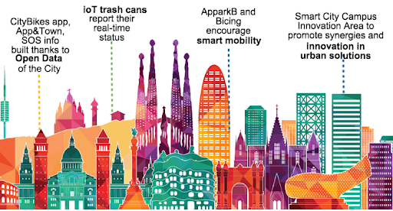
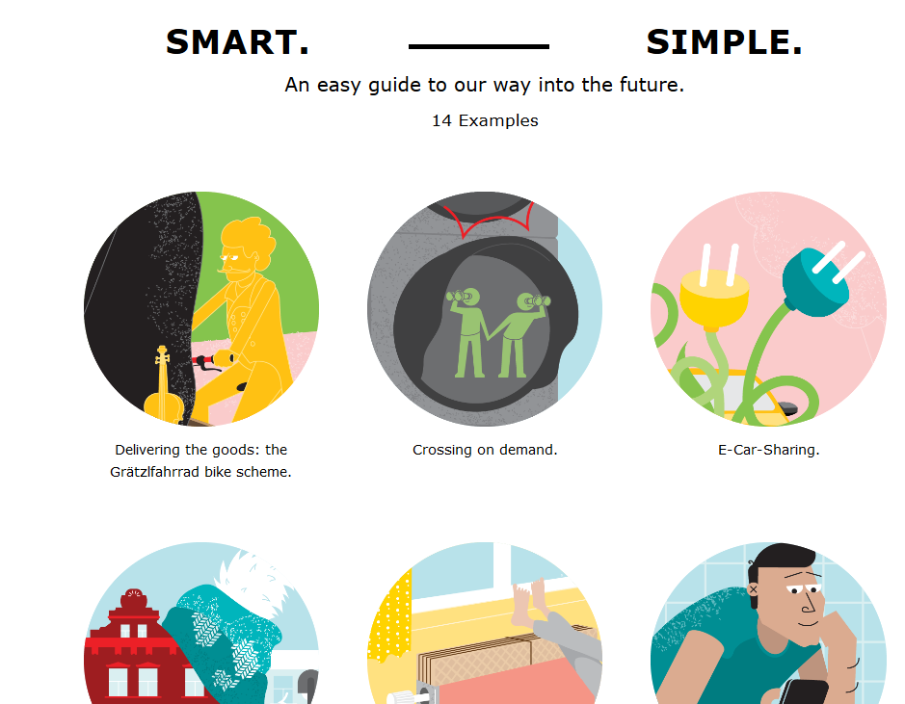
PRIMERI
Kobenhavn
Mesto kupilo platformo na kateri lokalni start-upi razvijajo rešitve za lokalne potrebe. Mesto je živ laboratorij.
Barcelona
Upravljanje prometa v središču mesta v kombinaciji z onesnaženostjo zraka, podatki v realnem času o koših za sveti, mestna kolesa,…
Dunaj
Rešujejo promet, energetiko, solarni paneli, turizem….

Slide 32
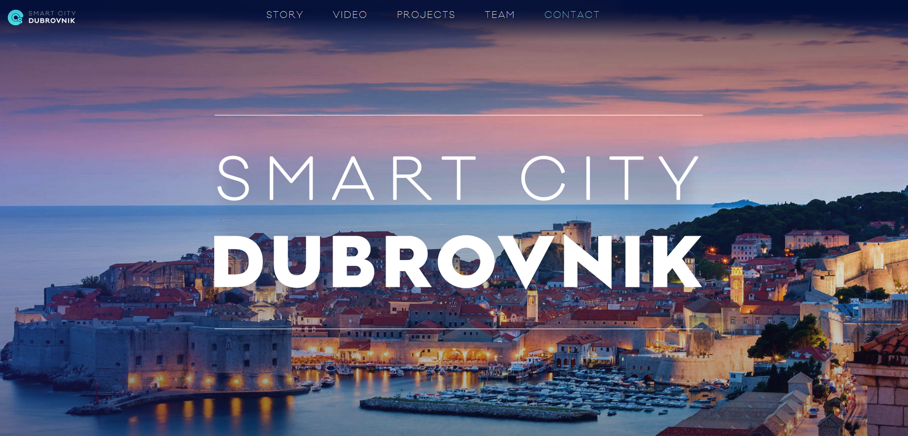
PRIMERI
Dubrovnik
Reka
Vizija mesta je preoblikovanje urbanega območja, okolja in gospodarstva s širokim razvojem in sprejetjem sodobnih IKT. Cilj je spodbuditi inovacije, ustvariti delovna mesta, povečati vključenost državljanov in izboljšati kakovost življenja v mestu za vse občane, podjetja in obiskovalce.

Slide 33
PRIMERI
Kranjska Gora
Celostno upravljanje turizma, promet, mirujoči promet, komunala, informativne table.
Idrija
Združevanje, poenotenje baz podatkov, posledica - razbremenitev administracije. Obstoječe rešitve ne znajo komunicirat med seboj. Silosi.

Slide 34
VPRAŠANJA?
Elektronska pošta: PMIS.mju@gov.si
Telefon: 01/ 478 4765, med 10 in 11 uro.

